Slide 1
Travail de cloche
Translate into French: I will see a beaver in the river, they will know the words to La Marseillaise, and you (familiar) will do great things.

Slide 2
Bonjour!
vendredi, le vingt-trois janvier

Slide 3
Vendredi, vendredi
Rah, rah, rah!
Vendredi, vendredi
On y va!

Slide 4
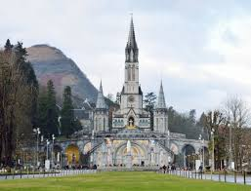
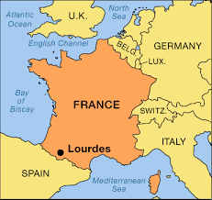
Lourdes est un site de pelèrinage chrétien.

Slide 5
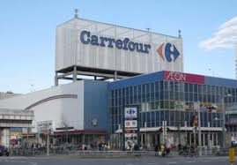

Slide 6
Je dois payer mes factures, mais je n’ai pas d’argent.
Je dois emprunter de l’argent.
Je dois faire un emprunt.
Justin est riche.
Il peut me prêter de l’argent.
Justin m’a donné un emprunt de $300 jusqu’au jour de paie.
Il m’a prêté $300. J’ai emprunté $300.

Slide 7
C’est la chose sur laquelle vous vous asseyez au parc.
Le lieu ou deux rues traversent, un à l’autre, c’est quoi?
On le fait pour acheter une maison, une voiture, ou quelqu’autre chose qui est chère.
Si vous étiez à Metropolis, vous iriez ici pour acheter La Planète Quotidienne.
Si vous êtes à l’aéroport, et vous le voyez tout seul, appellez la police!
C’est la chose dont vous avez besoin pour traverser un fleuve.

Slide 8
Choisissez un mot .
Écrivez une definition pour votre mot en forme d’un hyopthèse irréel.
e.g. Si vous n’aviez aucun de liquide, vous auriez besoin de cette chose.
C’est le guichet / distributeur automatique

Slide 9
Billet de sortie
Choose two words on p. 196 and use both in one sentence.

